Slide 1
Obiettivo Specifico 2. Migrazione legale e Integrazione – Misura di attuazione 2.d) – Ambito di applicazione 2.h) - Intervento c) Istruzione inclusiva “Interventi di rafforzamento dell’integrazione scolastica di alunni e studenti di Paesi terzi 2023-2026 - CUP C34C25000000006
Prog. 226 – “Una scuola di parole”

Slide 2
Il progetto
Durata | 36 mesi a partire dal 3 febbraio 2025, data di comunicazione di avvio
Importo finanziato | € 2.734.073,09
Beneficiari | alunni e alunne di Paesi terzi regolarmente soggiornanti in Italia, anche aventi doppia nazionalità ivi inclusa nazionalità italiana o altra nazionalità comunitaria iscritte/i alle scuole dell’Infanzia, primarie e secondarie di 1° e 2° grado dell’ER; personale scolastico (DS, docenti e ATA); familiari delle alunne e degli alunni cittadini di Paesi terzi regolarmente soggiornanti.

Slide 3
Il progetto - finalità
Finalità | Realizzare attività e interventi per il: - rafforzamento dell’integrazione scolastica di alunni e studenti di paesi terzi, - potenziamento della lingua italiana, - coinvolgimento attivo delle famiglie, - promozione di attività interculturali, - miglioramento dei servizi offerti dal sistema scolastico con particolare attenzione ai contesti multiculturali e periferici.

Slide 4
Il progetto - attività
Attività in capo alle scuole | Formazione linguistico/civica: Insegnamento/apprendimento dell’italiano; Corsi di lingua italiana a tutti i livelli, da alfa/preA1 a B2 QCER - con particolare attenzione ai preadolescenti e adolescenti neoarrivati (NAI) e ai MSNA; interventi per l’apprendimento della lingua per la comunicazione interpersonale di base (ITALBASE), l’accompagnamento all’italiano scritto, lo sviluppo dell’italiano dello studio, anche attraverso la peer education e il coinvolgimento di mediatori culturali; 2. Percorsi di cittadinanza attiva, fondati sui nuclei tematici del nuovo curricolo di Educazione civica (Costituzione, Sviluppo sostenibile, Cittadinanza digitale);

Slide 5
Il progetto - attività
Attività ETS | b) Interventi per la prevenzione dell’insuccesso, del ritardo scolastico e della dispersione scolastica e formativa di alunni e studenti stranieri, anche attraverso attività di orientamento scolastico; c) Valorizzazione del plurilinguismo e della diversità linguistica: d) Promozione dell’inserimento nelle scuole dell’infanzia e) Coinvolgimento e partecipazione attiva delle famiglie f) Valorizzazione scuole in contesti di complessità sociale e nelle periferie urbane g) Formazione del personale scolastico (dirigenti scolastici, insegnanti, personale Ata) delle scuole in contesti di complessità sociale e di periferia urbana

Slide 6
WP
WP 0 Supporto gestionale | 1. Coordinamento e gestione del progetto; governance, monitoraggio 2. Attività amministrative 3. Rendicontazione delle spese sostenute 4. Verifiche amministrativo-contabili da parte di un revisore indipendente 5. Verifica degli affidamenti e degli incarichi esterni da parte di un esperto legale | CPIA 2 BO
WP 1 Formazione linguistico-civica | 1. Insegnamento/apprendimento dell’italiano - Corsi di lingua italiana a tutti i livelli, da alfa/preA1 a B2 QCER - con particolare attenzione ai preadolescenti e adolescenti neoarrivati (NAI) e ai MSNA; interventi per l’apprendimento della lingua per la comunicazione interpersonale di base (ITABASE), l’accompagnamento all’italiano scritto, lo sviluppo dell’italiano dello studio, anche attraverso la peer education e il coinvolgimento di mediatori culturali; 2. Percorsi di cittadinanza attiva, fondati sui nuclei tematici del curricolo di Educazione civica (Costituzione, Sviluppo sostenibile, Cittadinanza digitale); | 12 scuole partner

Slide 7
WP
WP 2 Prevenzione insuccesso, ritardo e dispersione | 1. Interventi per la prevenzione dell’insuccesso, del ritardo scolastico e della dispersione scolastica e formativa di alunni e studenti stranieri, anche attraverso attività di orientamento scolastico; 2. Valorizzazione del plurilinguismo e della diversità linguistica: 3. Promozione dell’inserimento nelle scuole dell’infanzia 4. Coinvolgimento e partecipazione attiva delle famiglie | ETS
WP 3 Formazione del personale | 1. Formazione del personale scolastico (dirigenti scolastici, insegnanti, personale Ata) delle scuole in contesti di complessità sociale e di periferia urbana | CPIA 2 BO

Slide 8
Governance
Gruppo di coordinamento:
DS delle 12 scuole partner
+ USR
+ Regione (complementarità con altri FAMI)
+ 2 ETS
Soggetto aderente
(art. 1, lett. i)
CPIA 2 BO
Soggetto proponente
delegato USR
USR
Partner di progetto:(con budget): 14 soggetti
12 Istituzioni scolastiche
Gruppo tecnico gestionale/amm.vo:
Coordinatore CPIA 2 Bo
+
DSGA delle scuole capofila
+
Referenti delle scuole capofila
2 ETS che operano su 3 aree vaste: Emilia, Bologna, Ferrara e Romagna
Soggetti aderenti (senza budget, concorrono alla rete territoriale):
179 Istituzioni scolastiche

Slide 9
Governance
Provincia | Istituzione scolastica partner | ETS
PC | 2° Circolo Didattico Piacenza | Consorzio di cooperative l’Arcolaio in ATS con: Cooperativa sociale Papa Giovanni XXIII di Reggio Emilia - Gulliver, cooperativa di Modena
PR | IC Micheli
RE RE | IIS Nobili
RE | I.C. Da Vinci
MO MO | Istituto Comprensivo 8
MO | IPSIA "Fermo Corni”
BO BO | IIS Aldini-Valeriani | Consorzio di cooperative l’Arcolaio
BO | I.C. N. 10
FE | IC Govoni - Ferrara | CIDAS, società cooperativa in ATS con: - DiaLogos, cooperativa sociale di FC
RA | IC "D. Matteucci" - Faenza
FC | IC n. 3 "Giuseppe Prati-Don Pippo" Forlì
RN | IC Fermi - Rimini

Slide 10
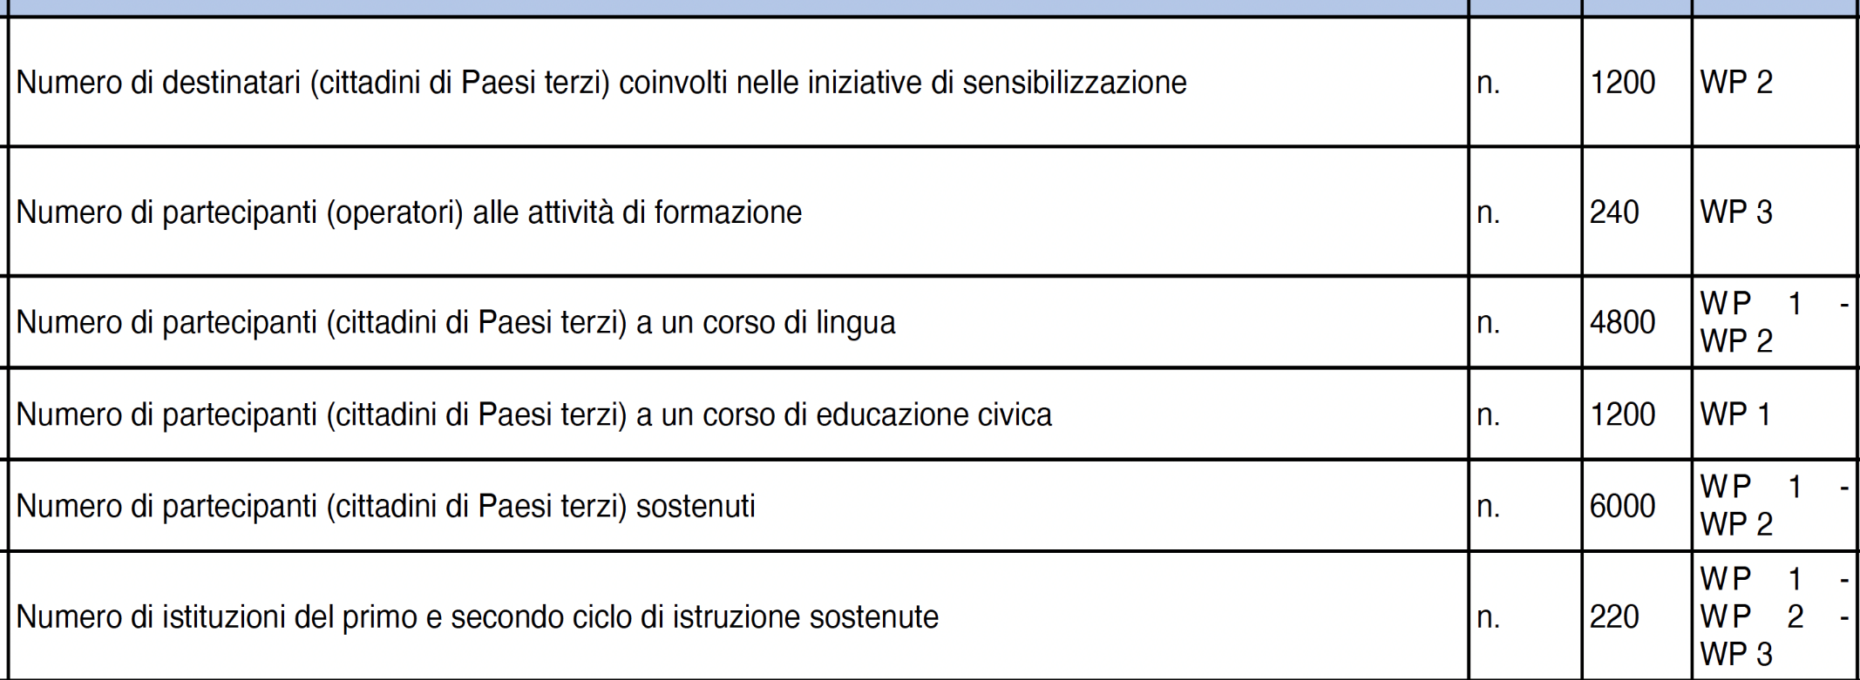
Indicatori di output (nei 36 mesi di durata del progetto)

Slide 11
Indicatori di risultato

Slide 12
MONITORAGGIO
AZIONI PER RENDERE MAGGIORMENTE EFFICACE LA GESTIONE
È in via di implementazione una piattaforma dedicata per:
Gestione delle attività e degli interventi (corsuali, didattici, ecc)
Registrazione delle presenze/assenze
Rilascio delle attestazioni finali
Controllo di gestione e monitoraggi in itinere e finali

Slide 13
Cartella di progetto
Condivisione della modulistica:
Fac-simili di avvisi, incarichi, determine
Moduelli di time sheet
Ogni documento utile a facilitare la gestione amministrativa e rendicontuale
Gruppo wtz
- Per comunicazioni veloci e informali

